Slide 1
Narodziny Islamu
Kyryl Leksiunin

Slide 2
Bliski Wschód przed islamem
Arabia była zamieszkiwana przez koczownicze ludy (Beduini)
Dominował politeizm, ale też wpływ zyskały chrześcijaństwo i judaizm.
Mekka była bogatym miastem na trasie karawan, łączącym południe Półwyspu Arabskiego z Bizancjum i Persją.
Pogańska świątynia (Kaaba) - przed islamem Kaaba była miejscem kultu wielu bóstw i celem pielgrzymek różnych plemion arabskich
Hadżar (Al-Hadżar al-Aswad) - najważniejsza relikwia wmurowana w narożnik Kaaby; według tradycji dar od anioła Gabriela, czczony już w czasach pogańskich

Slide 3
Mahomet – twórca islamu
Urodził się w Mekce
Ogłosił, że podczas medytacji w jaskini Hira objawił mu się archanioł Gabriel i przekazał mu prawdę o Bogu oraz wyznaczył go jako proroka
Nauki Mahometa nie zdobyły uznania w Mekce i przez to że skonfliktował się z niektórymi kupcami w mieście, w 622 r. musiał uciekać do Medyny (wydarzenie określane jako hidżra, uznawane za początek islamu)

Slide 4
Sukces islamu i podbój Mekki
W Medynie Mahomet uzyskał poparcie mieszkańców i już po kilku latach znacznie poszerzył swoje wpływy
W 630 r. Mahomet na czele wojska wkroczył do Mekki, Mekka się poddała prawie bez walki
Mahomet po tym zjednoczył prawie wszystkie plemiona arabskie
Władzę nad wyznawcami po śmierci Mahometa obejmowali jego następcy - kalifowie

Slide 5
Zasady islamu
Islam opiera się na pięciu filarach:
Allah jest jedynym bogiem, a Mahomet jest jego prorokiem
Modlitwa odmawiana pięć razy dziennie z twarzą zwróconą w stronę Mekki
Przestrzeganie całomiesięcznego postu raz w roku (ramadan)
Regularne przekazywanie jałmużny na rzecz ubogich
Odbycie pielgrzymki do Mekki raz w życiu
W islamie funkcjonuje także surowa etyka życia codziennego (np. zakaz picia alkoholu, spożywania wieprzowiny)
Dżihad - obowiązek szerzenia islamu, między innymi udział w świętej wojnie prowadzonej z niewiernymi.
Koran - święta księga islamu, zawierająca objawienia przekazane Mahometowi przez Boga

Slide 6
Podboje Arabów
Bizancjum i Persja były wyczerpane wojną między sobą, więc Arabowie w latach 634-644 pokonali armie zarówno Bizancjum jak i Persji, skutkiem czego było opanowanie przez Arabów Syrii, Egiptu oraz Mezopotamii
Na przestrzeni drugiej połowy VII i początku VII w. Arabowie zajęli całą północną Afrykę, Półwysep Iberyjski, a na wschodzie dotarli do rzeki Indus
Niepowodzeniem skończyły się próby podbicia całego Bizancjum (717 r.) oraz podbicia państwa Franków (732 r.), na czym się skończyła ekspansja Arabów na zachodzie

Slide 7
Koniec rządów kalifów
Ok. połowy VIII w. stolica kalifów została przeniesiona z Medyny do Bagdadu, przez co kalif stracił kontrolę nad odległymi częściami państwa. Wobec tego emirowie (zarządcy prowincji) uzyskali większą samodzielność. Podział ten wywołał spory, co doprowadziło do rozpadu imperium kalifów (IX w.).
Konflikty religijne - konflikty o to, kto ma rządzić po śmierci Mahometa, doprowadziły do podziału na sunnitów (uznawali wybór kalifów przez wspólnotę) i szyitów (uważali, że władza należy się wyłącznie potomkom z rodziny Proroka, tzw. imamom).

Slide 8
Osiągnięcia Arabów
Rozpowszechnili system cyfr arabskich oraz pojęcie zera. Stworzyli podstawy algebry, bez których dzisiejsza nauka by nie istniała.
Udoskonalili astrolabium, co pozwoliło na dokładniejsze podróże morskie. Nadali też nazwy wielu gwiazdom, których używamy do dzisiaj.
Wprowadzili nowoczesne systemy nawadniania pól oraz rozpowszechnili produkcję papieru.
Przetłumaczyli i ocalili dzieła antycznych Greków, dzięki czemu Europa mogła odzyskać zapomnianą wiedzę
Słynęli ze swojej stali damasceńskiej, z której wykuwali niezwykle ostre i elastyczne miecze. Miały one charakterystyczny, falisty wzór, którego w Europie przez wieki nie potrafiono podrobić

Slide 9
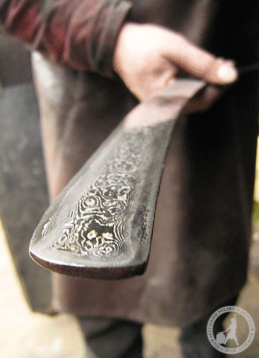
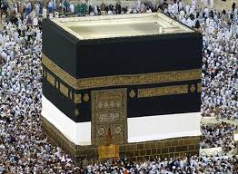
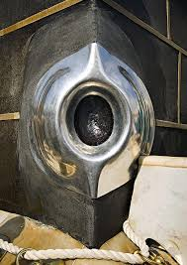
Zdjęcia

Slide 10
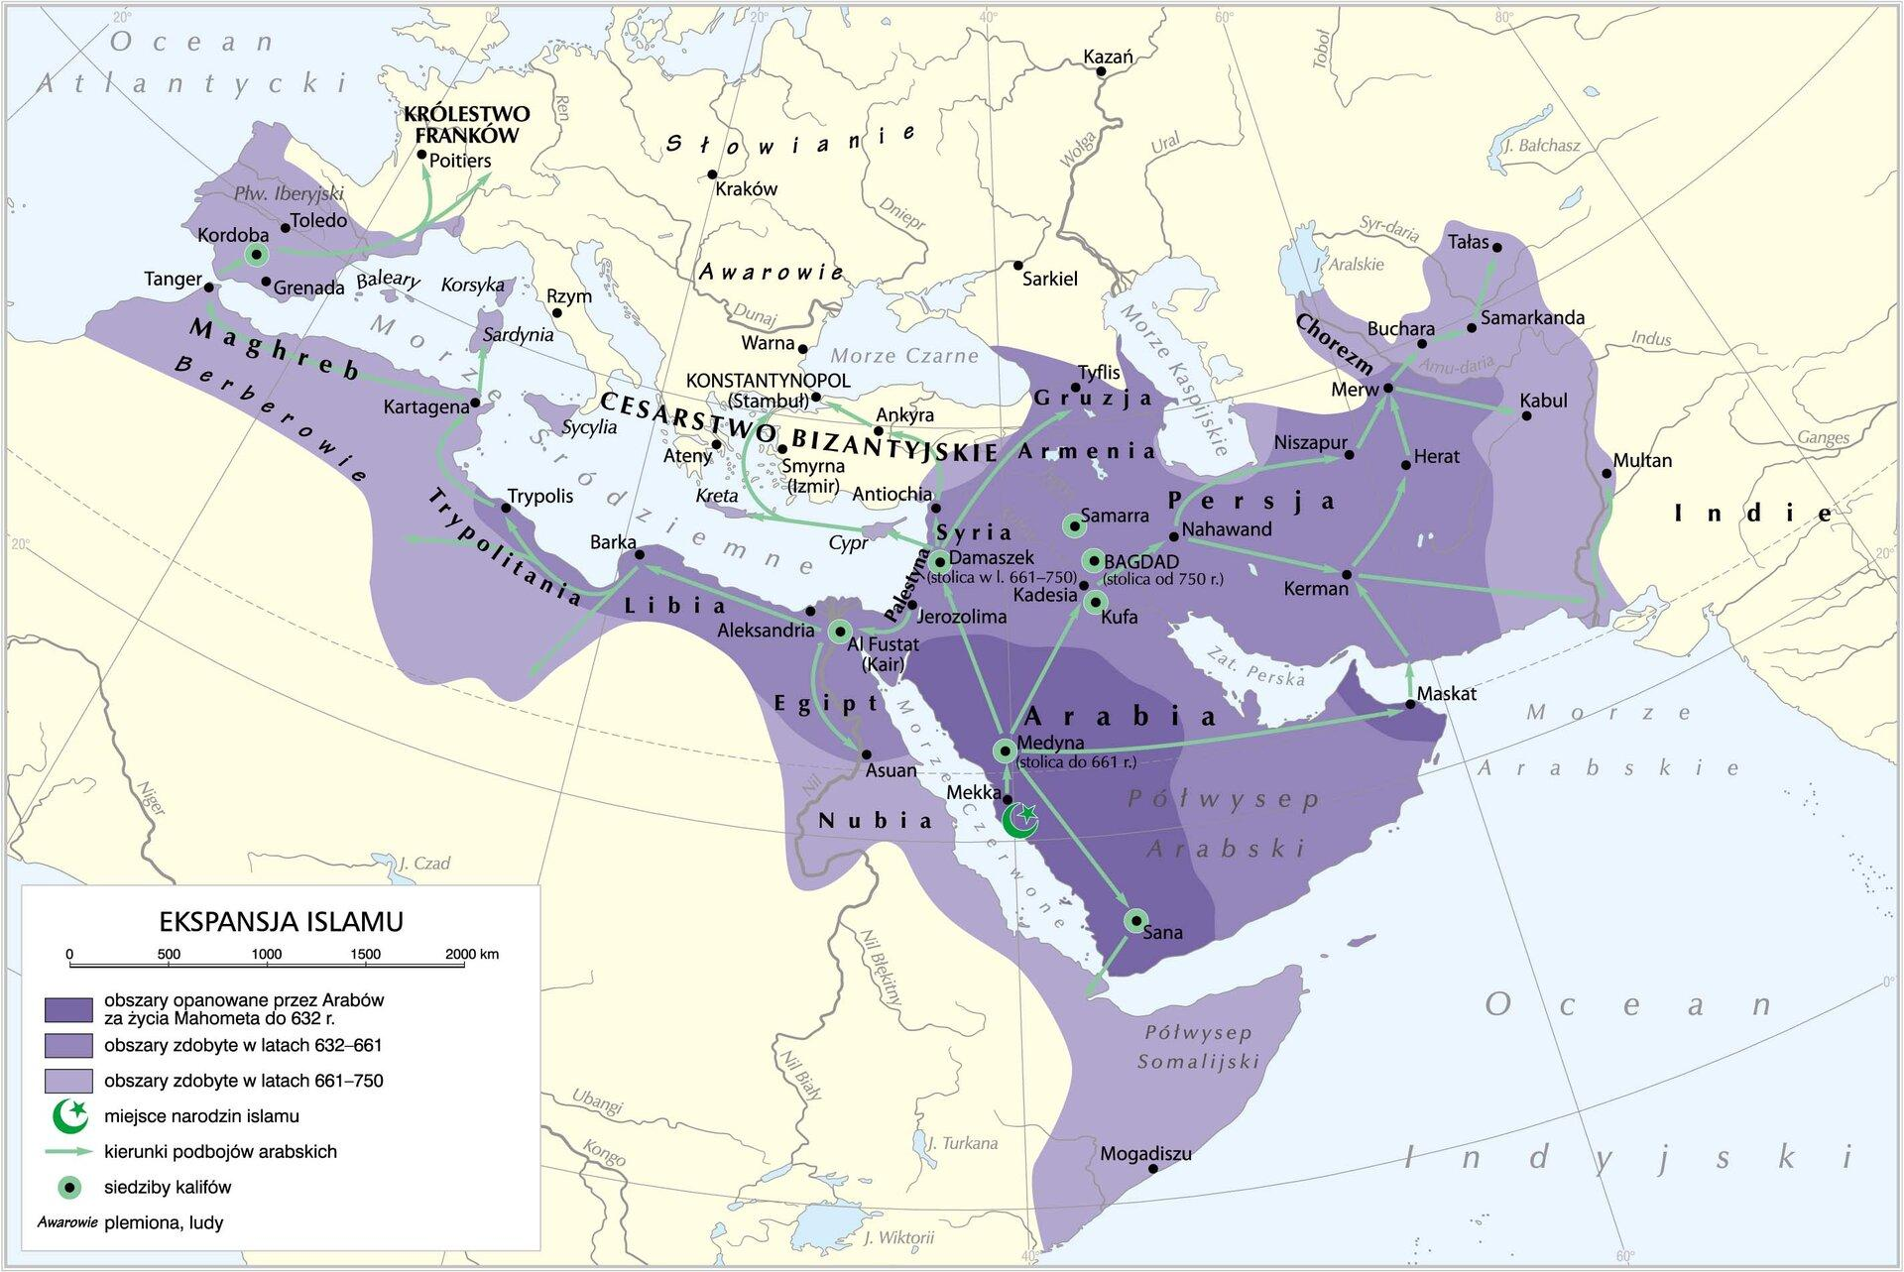

Slide 11
Dziękuję za uwagę

